Slide 1
LEY GENERAL DE ARCHIVOS DOF 15/06/2018
SON SUJETOS OBLIGADOS (Art. 4 Fracc. LVI):
Poderes Legislativo, Ejecutivo y Judicial
Órganos autónomos
Partidos políticos
Fideicomisos y fondos públicos
Persona física, moral o sindicato que reciba y ejerza recursos públicos o realice actos de autoridad de la federación
Las Entidades federativas
Los Municipios
Las personas físicas o morales que cuenten con archivos privados de interés público.
www.archivonomia.org.mx ama@archivonomia.org.mx AMA Asociación Mexicana de Archivonomía, A.C.

Slide 2
LEY GENERAL DE ARCHIVOS DOF 15/06/2018
Garantizar la organización, conservación y preservación de los archivos
Respetar el derecho a la verdad
El Estado Mexicano deberá (Art. 6):
El acceso a la información
Fomentar el conocimiento del patrimonio documental de la Nación
www.archivonomia.org.mx ama@archivonomia.org.mx AMA Asociación Mexicana de Archivonomía, A.C.

Slide 3
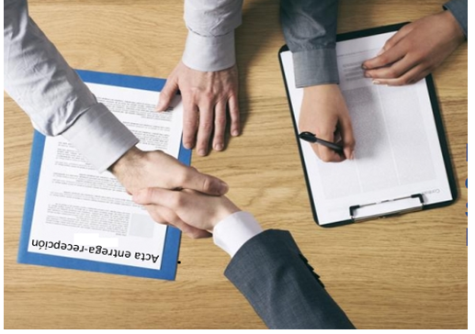
LEY GENERAL DE ARCHIVOS DOF 15/06/2018
El servidor público que concluya su empleo, cargo o comisión, deberá garantizar la entrega de los archivos a quien lo sustituya, debiendo estar organizados y descritos de conformidad con los instrumentos de control y consulta archivísticos… (Art. 10)
www.archivonomia.org.mx ama@archivonomia.org.mx AMA Asociación Mexicana de Archivonomía, A.C.

